Slide 1


Almacenes de datos y Sistemas OLAP
Granada 2018
Extensiones SQL para el análisis de datos
Manuel Torres Gil
mtorres@ual.es
Departamento de Informática
Universidad de Almería

Slide 2
Almacenes de datos y Sistemas OLAP
Granada 2018
Extensiones SQL para el análisis de datos
Contenidos
1. ROLLUP y CUBE
2. Grouping y Decode
3. Definición de dimensiones

Slide 3
ROLLUP y CUBE
ROLLUP
Descripción
Calcula niveles de subtotales de izquierda a derecha sobre las dimensiones especificadas
También calcula total general
Sintaxis:
GROUP BY ROLLUP (at1, at2, ...)
Ejemplo:
select day_of_week, category, sum(dollar_sales)
from salesfact, time, product
where salesfact.time_key = time.time_key and
salesfact.product_key = product.product_key
group by rollup(day_of_week, category);

Slide 4
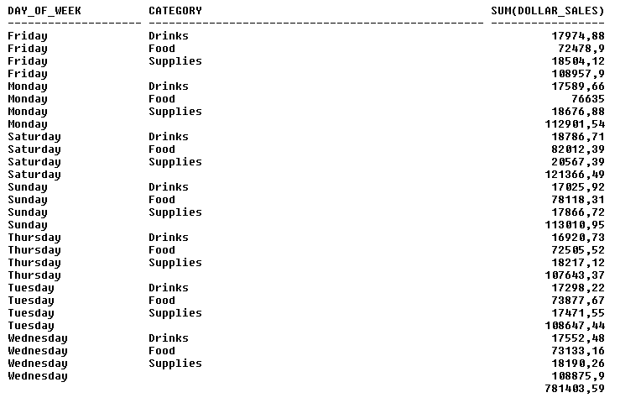
ROLLUP y CUBE
ROLLUP (2)
Resultado:
Crea n+1 niveles de agregación
(2+1) niveles: Detallado, Día Semana y Total

Slide 5
ROLLUP y CUBE
CUBE
Descripción
Calcula todas las combinaciones de niveles de subtotales sobre las dimensiones especificadas
También calcula total general
Sintaxis:
GROUP BY CUBE (at1, at2, ...)
Ejemplo:
select day_of_week, category, sum(dollar_sales)
from salesfact, time, product
where salesfact.time_key = time.time_key and
salesfact.product_key = product.product_key
group by cube(day_of_week, category);

Slide 6
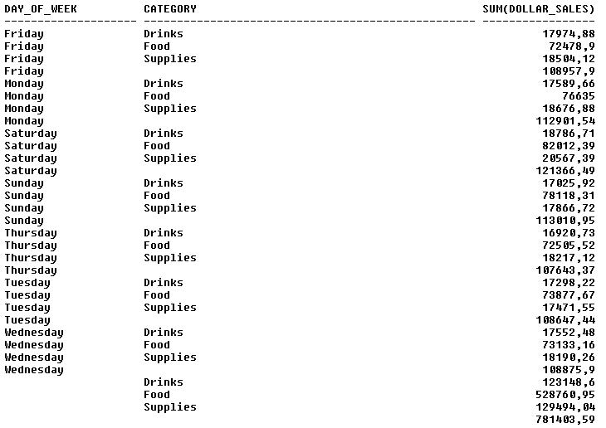
ROLLUP y CUBE
CUBE (2)
Resultado:
Crea 2^{n} niveles de agregación
(2²) niveles: Detallado, Día Semana, Categoría y Total
Nuevos de CUBE

Slide 7
Almacenes de datos y Sistemas OLAP
Granada 2018
Extensiones SQL para el análisis de datos
Contenidos
1. ROLLUP y CUBE
2. Grouping y Decode
3. Definición de dimensiones

Slide 8
Grouping y Decode
Grouping
Rollup y Cube utilizan NULL para representar subtotales
(Uso ambiguo de NULL)
Si hay un NULL, podemos pensar que es un subtotal
Solución:
Usar función GROUPING
GROUPING se usa en el SELECT
Devuelve 1 si el NULL es generado por ROLLUP o CUBE
0 en otro caso

Slide 9
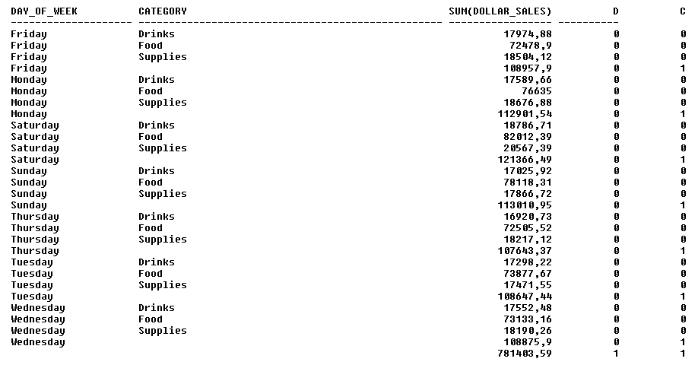
Grouping y Decode
Grouping. Ejemplo
select day_of_week, category, sum(dollar_sales),
grouping(day_of_week) as d, grouping(category) as c
from salesfact, time, product
where salesfact.time_key = time.time_key and
salesfact.product_key = product.product_key
group by rollup(day_of_week, category);

Slide 10
Grouping y Decode
Decode
Grouping no da resultados muy legibles. Devuelve sólo 0 ó 1
Decode combinado con Grouping permite utilizar etiquetas adecuadas
(p.e. “Todas las categorías”, “Todos los días”)
Sintaxis similar a una función IF de hoja de cálculo
DECODE (GROUPING(day_of_week), 1, ‘Todas los días’, day_of_week)
Muestra “Todos los días” si GROUPING devuelve 1
Muestra day_of_week en caso contrario
DECODE (grouping(category), 1, 'Todas las categorías', category)
Muestra “Todas los categorías” si GROUPING devuelve 1
Muestra category en caso contrario

Slide 11
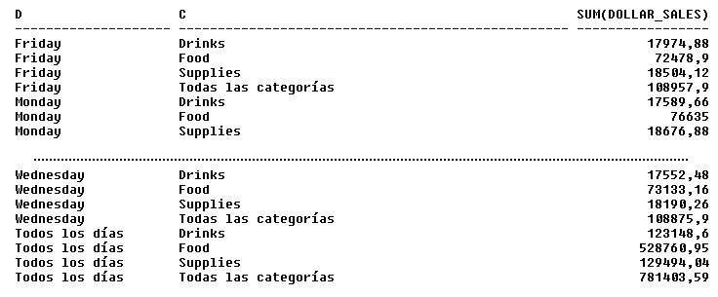
Grouping y Decode
Decode. Ejemplo
select decode(grouping(day_of_week),1,'Todos los días',day_of_week) as d,
decode(grouping(category), 1, 'Todas las categorías', category) as c, sum(dollar_sales)
from salesfact, time, product
where salesfact.time_key = time.time_key and
salesfact.product_key = product.product_key
group by cube(day_of_week, category);

Slide 12
Almacenes de datos y Sistemas OLAP
Granada 2018
Extensiones SQL para el análisis de datos
Contenidos
1. ROLLUP y CUBE
2. Grouping y Decode
3. Definición de dimensiones

Slide 13
Definición de dimensiones
Introducción
Las dimensiones permiten a los usuarios obtener respuestas a sus preguntas sobre el negocio
Los valores de dimensión se suelen organizar en jerarquías que se pueden recorrer hacia arriba (roll-up) o hacia abajo (drill-down)
Ejemplos:
Tiempo: Día-Mes-Trimestre-Año-Todos los años
Producto: Producto-Categoría-Departamento-Todos los departamentos
Localización: Ciudad-Estado-País-Todos los países

Slide 14
Definición de dimensiones
Creación de dimensiones
Las dimensiones se crean a partir de las tablas de dimensión del esquema dimensional
Hay que indicar cuáles son los niveles y su correspondencia con el esquema dimensional
CREATE TABLE location (
city VARCHAR2(30),
state VARCHAR2(30),
country VARCHAR2(30),
mayor VARCHAR2(30),
governor VARCHAR2(30) );
CREATE DIMENSION location_dim
LEVEL city IS location.city
LEVEL state IS location.state
LEVEL country IS location.country
Tabla base
Dimensión

Slide 15
Definición de dimensiones
Creación de las jerarquías
Establecen la relación entre los elementos de las dimensiones
Hay que indicar quién es hijo de quién y qué otros atributos están incluidos en un mismo nivel
CREATE TABLE location (
city VARCHAR2(30),
state VARCHAR2(30),
country VARCHAR2(30),
mayor VARCHAR2(30),
governor VARCHAR2(30) );
CREATE DIMENSION location_dim
LEVEL city IS location.city
LEVEL state IS location.state
LEVEL country IS location.country
Tabla
base
Dimensión
HIERARCHY loc_rollup (
city CHILD OF
state CHILD OF
country )
ATTRIBUTE city DETERMINES location.mayor
ATTRIBUTE state DETERMINES location.governor;
Jerarquía

Slide 16
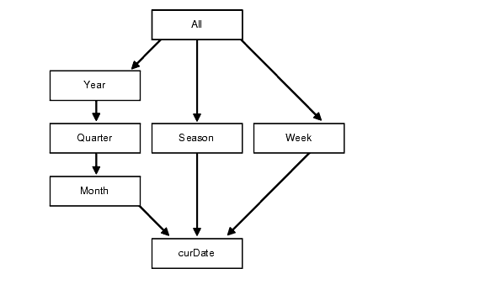
Definición de dimensiones
Ejemplo
CREATE DIMENSION Time_dim
LEVEL curDate IS time.curDate
LEVEL month IS time.month
LEVEL quarter IS time.quarter
LEVEL year IS time.year
LEVEL season IS time.season
LEVEL week_num IS time.week_num

Slide 17
Definición de dimensiones
Ejemplo (2)
HIERARCHY calendar_rollup (
curDate CHILD OF
month CHILD OF
quarter CHILD OF
year )
HIERARCHY weekly_rollup (
curDate CHILD OF
week_num )
HIERARCHY seasonal_rollup (
curDate CHILD OF
season )
ATTRIBUTE curDate DETERMINES time.dayofweek
ATTRIBUTE month DETERMINES time.month_name;

Slide 18
Almacenes de datos y Sistemas OLAP
Granada 2018
Extensiones SQL para el análisis de datos
Manuel Torres Gil
mtorres@ual.es
Departamento de Informática
Universidad de Almería

